Slide 1



Prezentacja RAPORTU
analiza zmiany kosztów realizacji kontraktów budowlanych w ramach modernizacji sieci kolejowej w latach 2016 -2018
przygotowanego przez
dla
przy wsparciu
oraz firm wykonawczych zrzeszonych w ramach Sekcji Budownictwa Kolejowego
Warszawa 20.11.2018

Slide 2
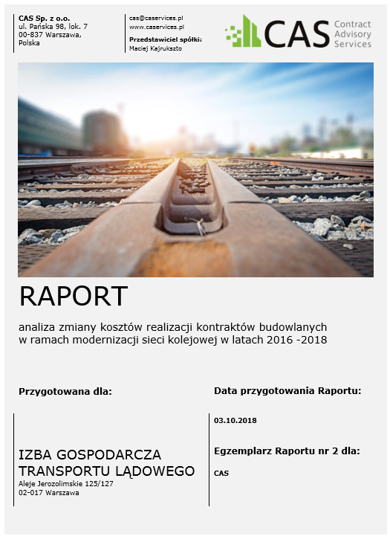
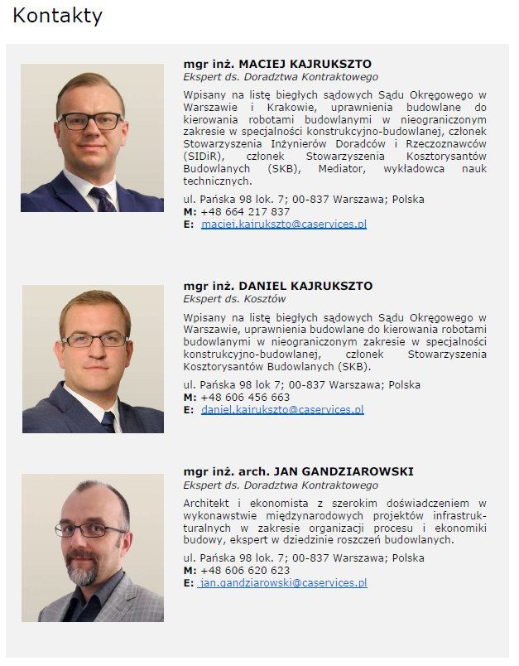

Slide 3
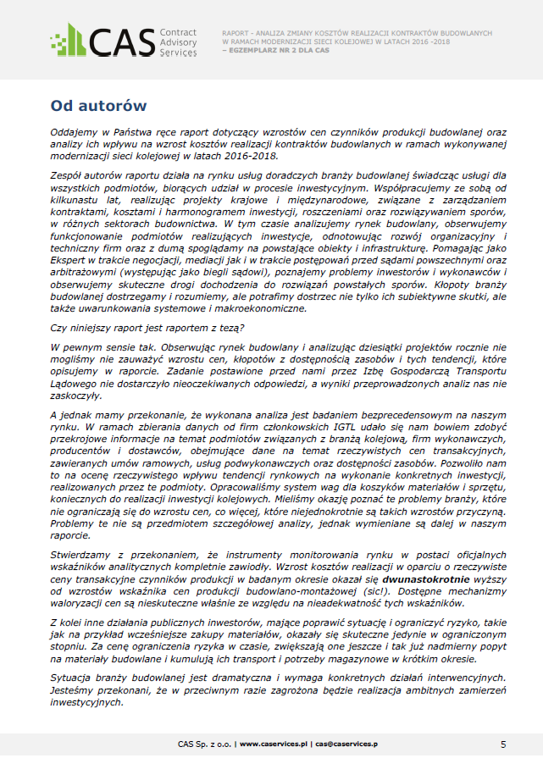
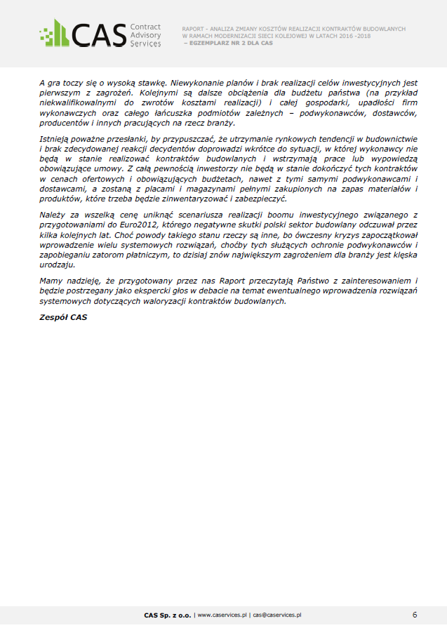

Slide 4
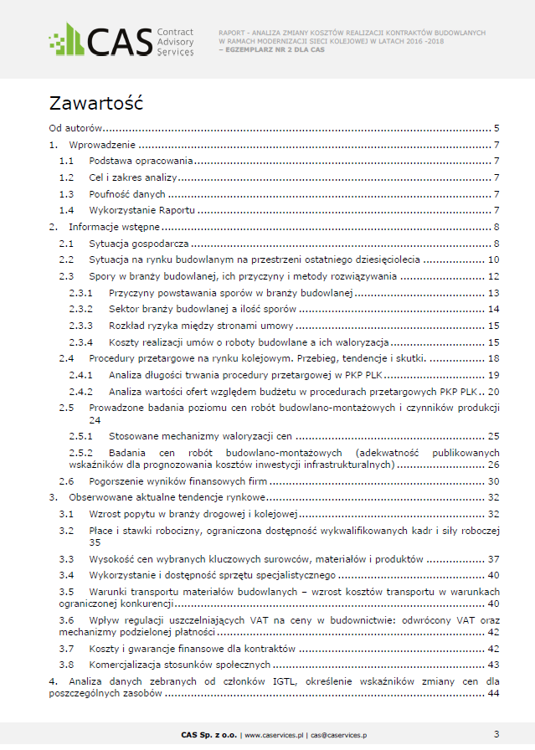
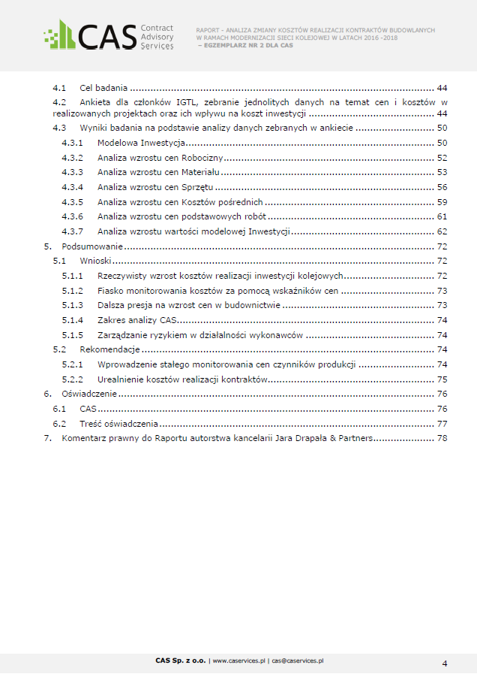

Slide 5
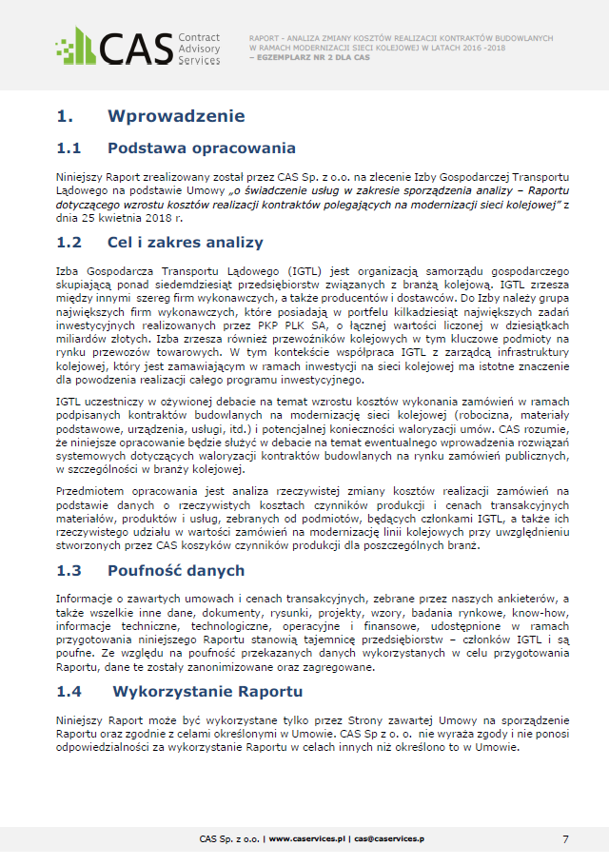

Slide 6

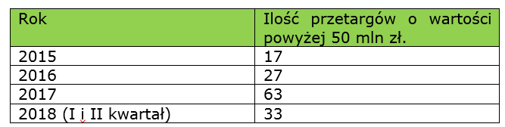
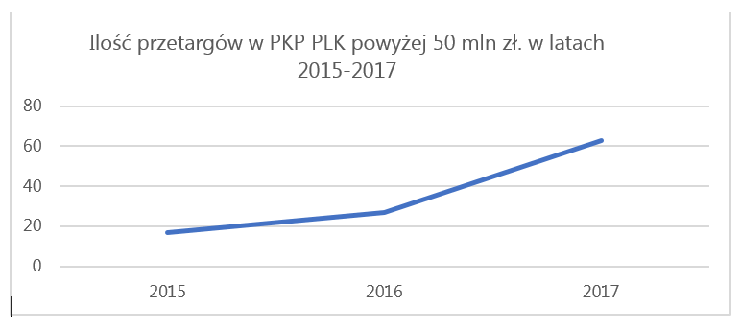
Procedury przetargowe na rynku kolejowym. Przebieg, tendencje i skutki
Raport analiza realizacji kontraktów budowlanych w ramach modernizacji sieci kolejowej w latach 2016 -2018
Ilość przetargów w latach 2016 i 2017 systematycznie wzrastała. W roku 2017 ilość przetargów była już ponad 3,5 krotnie większa niż w roku 2015.

Slide 7
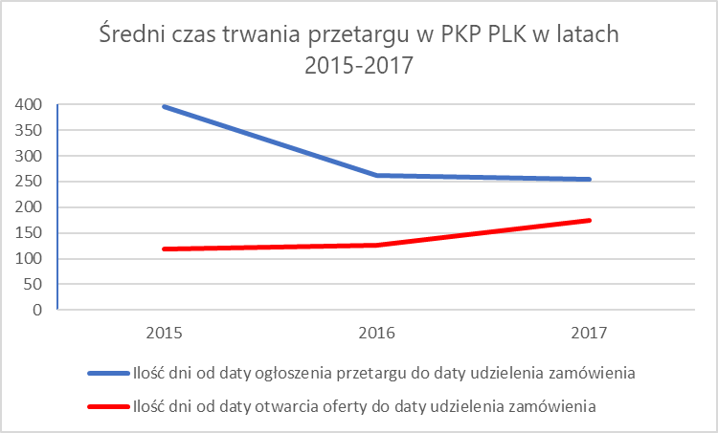
Procedury przetargowe na rynku kolejowym – analiza długości trwania
Raport analiza realizacji kontraktów budowlanych w ramach modernizacji sieci kolejowej w latach 2016 -2018
Z analizy zestawionych danych wynika, że choć procedura przetargowa w badanym okresie uległa ogólnemu skróceniu, to jednak znacznie wydłużył się czas od otwarcia ofert do zawarcia kontraktu.
Długość trwania okresu związania wykonawcy ofertą pomiędzy rokiem 2015, a rokiem 2017 uległa wydłużeniu o 56 dni to jest o 47% względem roku 2015. Oznacza to, że okres związania Wykonawcy ofertą uległ znacznemu wydłużeniu. Średnio dopiero po 153 dniach (średnia z lat 2015- 2018 I i II kw), to jest po około 5 miesiącach od otwarcie ofert, wykonawca mógł rozpocząć realizację umowy.

Slide 8
Procedury przetargowe na rynku kolejowym – analiza wartości ofert
Raport analiza realizacji kontraktów budowlanych w ramach modernizacji sieci kolejowej w latach 2016 -2018
Wartości ofert w stosunku do budżetu inwestorskiego na przestrzeni ostatnich 3,5 lat wzrosła o 76% przy założeniu, że wartość odniesienia, tj. wartość kosztorysów inwestorskich, utrzymywała się na stałym poziomie. Wzrost wartości ofert wykonawców odnosi się zarówno do zaobserwowanego wzrostu kosztów czynników produkcji, jak też prawdopodobnie do oczekiwanego dalszego wzrostu kosztów oraz ewentualnie wzrostu oczekiwania co do wysokości marż, zawierających tak ryzyko realizacji, jak i oczekiwane zyski.
Taka różnica dynamiki wzrostu wartości pomiędzy budżetem inwestora a ofertami wykonawców, oznacza, że publiczny zamawiający nie przewidywał takiego poziomu wzrostu kosztów realizacji, bądź nie dysponował odpowiednimi narzędziami, żeby monitorować i uwzględniać tendencje rynkowe na etapie przygotowania inwestycji.
W roku 2015 żadna z wybranych ofert nie przekraczała budżetu zamawiającego. W roku 2016 już 23% ofert wybranych przekraczało budżet, a w roku 2017 - aż 37%. Badanie wykonane dla pierwszej połowy roku 2018 wykazało, że 73% ofert wybieranych przekracza budżet zamawiającego.

Slide 9
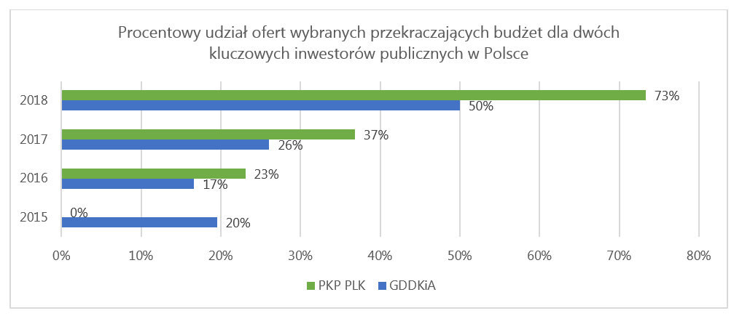
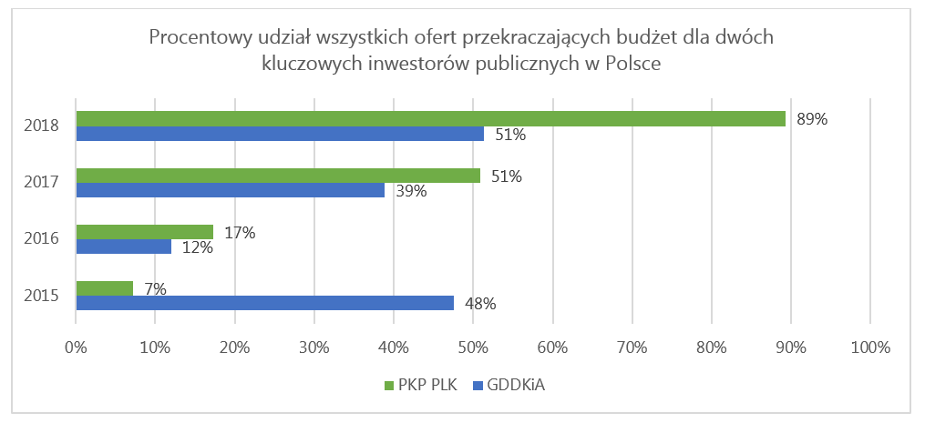
Procedury przetargowe na rynku kolejowym – porównanie z rynkiem drogowym
Raport analiza realizacji kontraktów budowlanych w ramach modernizacji sieci kolejowej w latach 2016 -2018
Wzrost procentowy ofert wybranych a przekraczających budżet danego postępowania pomiędzy latami 2015 a 2018 dla przetargów GDDKiA wyniósł 30%. W przypadku PKP PLK mamy do czynienia z wzrostem wynoszącym 73%, czyli 43 p.p. większym niż miało to miejsce w postępowaniach przetargowych realizowanych przez GDDKiA.
W porównaniu ilości ofert przekraczających budżet, biorących udział w postępowaniach, wzrosty wyniosły w latach 2015-2018 3 p.p. dla postepowań przetargowych GDDKiA oraz 8 p.p. a w przypadku postepowań przetargowych PKP PLK. Oznacza to że wzrost zaobserwowany w przetargach PKP PLK był wyższy o 79 p.p. niż ten zaobserwowany w przetargach GDDKiA.

Slide 10
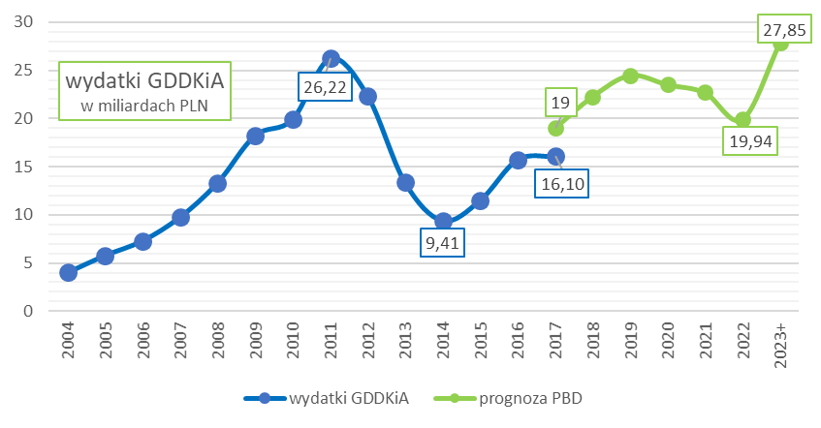
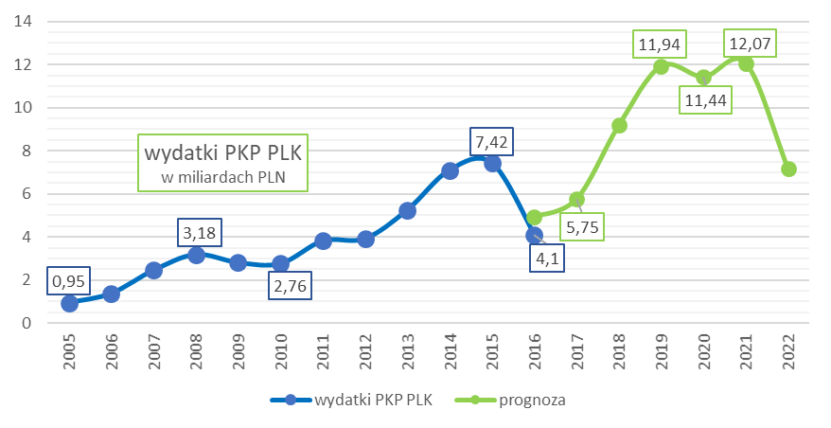
Aktualne tendencje rynkowe - popyt
Raport analiza realizacji kontraktów budowlanych w ramach modernizacji sieci kolejowej w latach 2016 -2018
Dwaj najwięksi zamawiający – GDDKiA oraz PKP PLK realizują i dalej planują w najbliższych kilku latach rekordowe wydatki.
Wydatki na drogi krajowe wyniosły w latach 2004-2016 prawie 177 mld złotych (średnio 13,6 mld rocznie w tym okresie).
Kwotę około 160 mld złotych rząd planuje wydać w latach 2017-2025 (średnio 17,8 mld rocznie)
W zakresie inwestycji kolejowych obowiązuje Krajowy Program Kolejowy. Na wykonanie zadań programu do 2023 r. zostało przeznaczone 66,5 mld zł, a wartość projektów znajdujących się obecnie w realizacji wynosi około 32 mld zł.
Takich kwot inwestorzy infrastrukturalni Generalna Dyrekcja Dróg Krajowych i Autostrad oraz PKP Polskie Linie Kolejowe nie wydawali nigdy wcześniej. Można stwierdzić że w chwili obecnej trend wzrostowy w produkcji budowlano-montażowej występuje we wszystkich obszarach budownictwa infrastrukturalnego.
Nie tylko w oczywisty sposób rośnie więc presja popytowa na rynku budowlanym, prowadząca bezpośrednio do wzrostu cen, ale jednocześnie ograniczone zasoby dostępne na tym rynku istotnie zwiększają ryzyko, że ambitne plany inwestycyjne będzie coraz trudniej zrealizować.

Slide 11
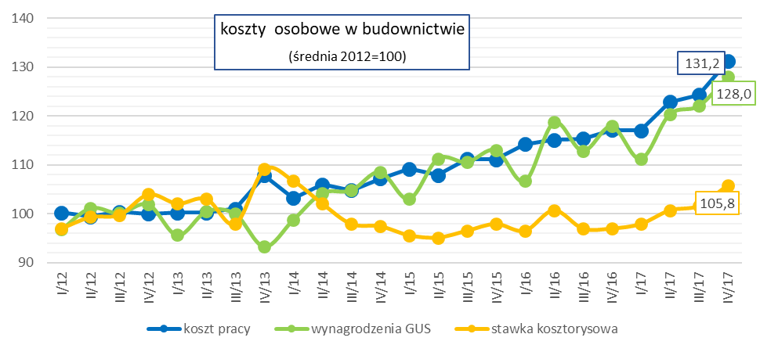
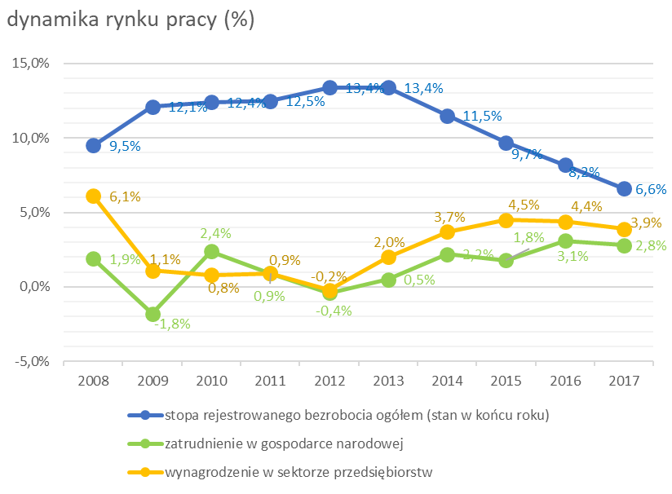
Aktualne tendencje rynkowe – rynek pracy
Raport analiza realizacji kontraktów budowlanych w ramach modernizacji sieci kolejowej w latach 2016 -2018
W chwili obecnej firmy z branży budowlanej borykają się z dwoma podstawowymi problemami związanymi z robocizną. Pierwszym problemem jest wzrost kosztów robocizny, a drugim jej ograniczona dostępność.
Na wzrost kosztów pracy wskazuje również wskaźnik Eurostat Index. Według Eurostat koszt pracy w budownictwie wzrósł w Polsce w czwartym kwartale roku 2017 o 31% w stosunku do średniej z roku 2012, co plasuje nasz kraj znacznie powyżej średniej z Unii Europejskiej (14,4%) i wyżej od naszych sąsiadów z UE (Niemcy -19,9%, Czechy – 26,3%, Słowacja – 22,3%). Jedynie na Litwie koszt pracy w budownictwie wzrósł w tym samym okresie o 49,3%.
Dane GUS pokazują, że rosną także płace. Średnie wynagrodzenie w sektorze budownictwa w grudniu 2017 wyniosło o 28% więcej niż średnia z 12 miesięcy roku 2012.
Co ciekawe, stawka robocizny kosztorysowej w analogicznym okresie wykazuje w sumie niewielkie wzrosty, osiągając pod koniec roku 2017 poziom dopiero zbliżony do poziomu z 2013.

Slide 12
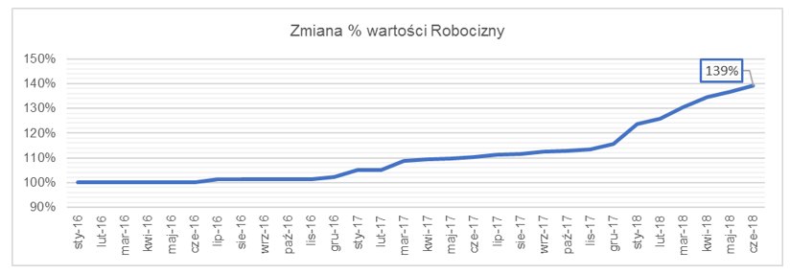
Aktualne tendencje rynkowe – rynek pracy
Raport analiza realizacji kontraktów budowlanych w ramach modernizacji sieci kolejowej w latach 2016 -2018
Wzrost wartości robocizny znajduje także odzwierciedlenie w danych zbieranych przez CAS w bieżącej działalności. Na poniższym wykresie liniowym zaprezentowano, w jaki sposób przebiegał procentowy wzrost wartości w stosunku do pierwszego okresu dla którego rozpoczęto analizę tj. styczeń 2016 r. Wzrost wartości robocizny w rozpatrywanym okresie tj. od stycznia 2016 r. do czerwca 2018 r. przebiegał w sposób liniowy, z zauważalnym znacznym wzrostem na przełomie roku 2017 i 2018. Wartość robocizny w tym okresie wzrosła o około 39%.
Od 1 stycznia 2018 roku płaca minimalna wynosi 2100 złotych. To o 5% i jednocześnie o 100 złotych więcej niż w roku ubiegłym. Z początkiem roku wzrosła również minimalna stawka godzinowa z 13,00 zł do 13,70 zł dla określonych umów cywilnoprawnych. Już dziś wiadomo, że w 2019 roku minimalne wynagrodzenie wzrośnie do 2250 złotych, zaś minimalna stawka godzinowa zostanie podniesiona do 14,70 zł. Mogło by się wydawać, że przedmiotowy wzrost nie dotyczy sektora budowalnego, gdzie płace pracowników fizycznych są zasadniczo wyższe lub dotyczą go w ograniczonym zakresie (np. usługi związane z ochroną placów budów) aczkolwiek wraz ze wzrostem płacy minimalnej bezpośrednio związany jest wzrost oczekiwań płacowych pracowników zarabiających więcej. Kolejnym czynnikiem determinującym koszt robocizny jest stale rosnące zapotrzebowanie na pracowników fizycznych zwłaszcza tych wykwalifikowanych. W związku z rynkiem „pracownika” stawki uległy znacznemu zwiększeniu na przestrzeni ostatniego roku. Ograniczona dostępności pracowników fizycznych na rynku polskim jest uzupełniana przez cudzoziemców. Niestety przepisy prawa nie sprzyjają w sprawnym i długoterminowym zatrudnieniu pracowników. W dużej mierze cudzoziemcy nie stanowią wykwalifikowanej siły roboczej a pracując w ograniczeniu czasowym na pobyt w Polsce nawet po przeszkoleniu i zdobyciu pewnej praktyki nie są w stanie je wykorzystać w dłuższej perspektywie realizacji projektów co bezpośrednio oddziałuje na wydajność robót i wzrost kosztów realizacji robót.
Wzrost wynagrodzeń wpływa więc na wzrost kosztów realizacji inwestycji, z drugiej strony jednak może stanowić czynnik przyciągający pracowników na rynek, co jest konieczne, żeby w ogóle umożliwić ich realizację.
Nie zmienia to jednak faktu, że wzrost kosztów robocizny będącej jednym z podstawowych czynników produkcji odbija się na wzroście kosztu realizacji robót budowlanych przez Wykonawców.

Slide 13
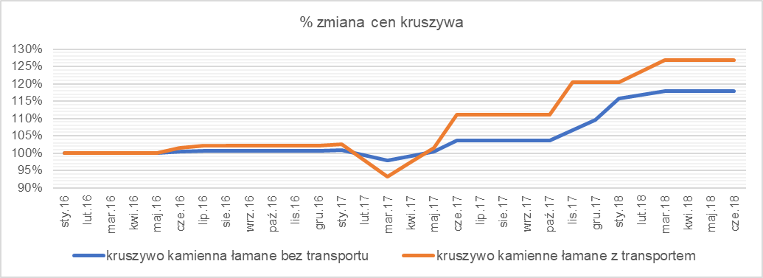
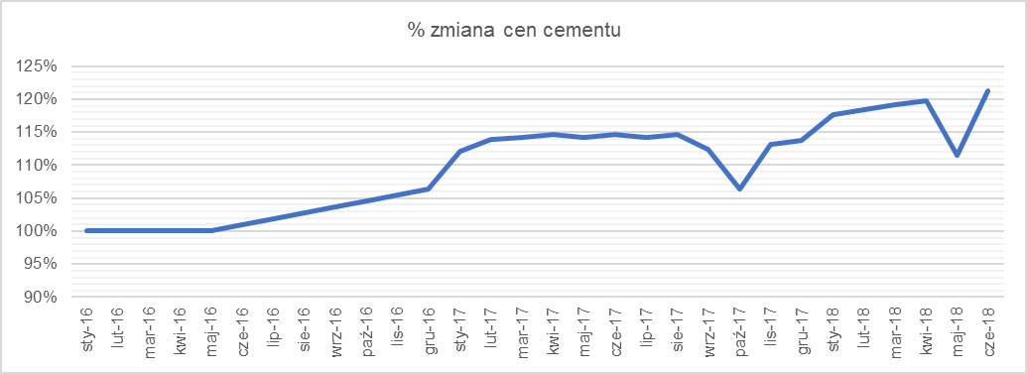
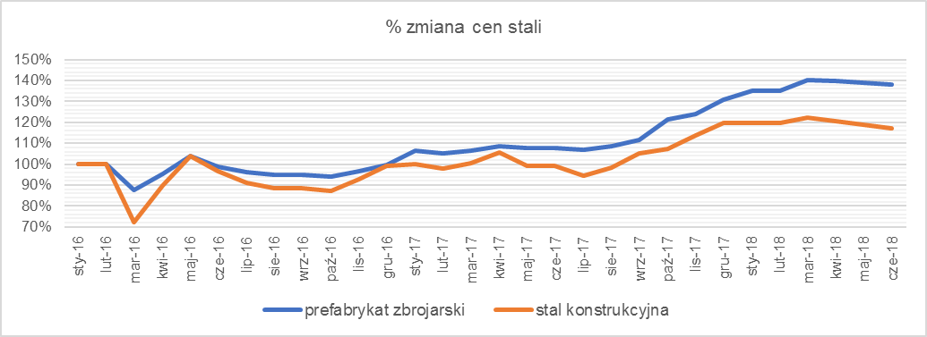
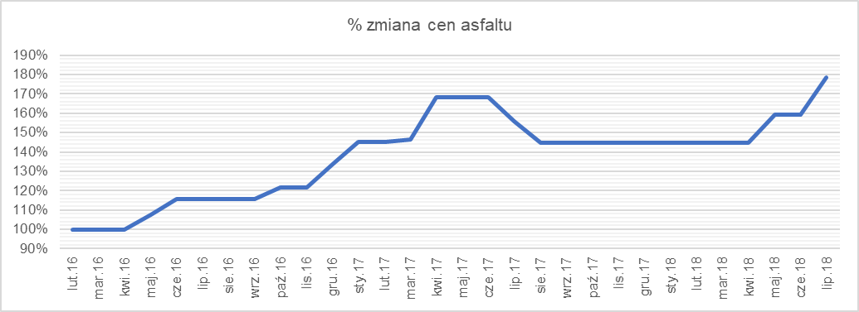
Aktualne tendencje rynkowe – surowce i materiały
Raport analiza realizacji kontraktów budowlanych w ramach modernizacji sieci kolejowej w latach 2016 -2018
Wzrost cen materiałów jest z jednej zależny od tendencji cen surowców na rynkach globalnych, które nie są powiązane z realiami polskiej kolei czy polskiego rynku budowlanego. Z drugiej strony wykonawcy projektów kolejowych zwracają uwagę na znaczne ograniczenie konkurencji, na które ma wpływ zarówno rosnący lawinowo popyt, podsycany przez czynniki makroekonomiczne, ale i na przykład przez wcześniejsze zakupy materiałów dla inwestycji kolejowych, jak i ograniczenie dostępu do rynku kolejowego poprzez skomplikowane, kosztowne i długotrwałe procedury dopuszczające.
Dane o cenach transakcyjnych i ponoszonych kosztach, zebrane w ramach działalności CAS, oraz dane pozyskane w ramach niniejszego badania firm kolejowych, wskazują na wzrosty średnich cen materiałów o kilkadziesiąt procent w badanym okresie ostatnich dwóch latach. Są przypadki, w których te ceny wzrosły dwukrotnie (!)

Slide 14
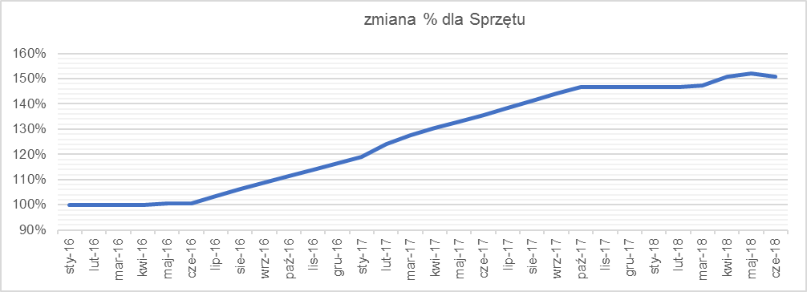
Aktualne tendencje rynkowe – sprzęt i dalsze
Raport analiza realizacji kontraktów budowlanych w ramach modernizacji sieci kolejowej w latach 2016 -2018
Transport
Odwrócony VAT
Podzielona płatność
Koszty finansowania GWARANCJE
Komercjalizacja stosunków społecznych
Znaczny wzrost cenowy obserwowany jest w zakresie pracy sprzętu. Dla tego czynnika produkcji sytuacja wygląda bardzo podobnie jak w przypadku robocizny. Dotyczy to zarówno kosztów najmu sprzętu budowlanego jak i kosztów zatrudnienia wykwalifikowanych operatorów, których to stawki ciągle rosną. Podwykonawcy świadczący usługi sprzętowe, pomimo podpisania umów sprzętowych, nie dostarczają wymaganej ilości sprzętu lub w ogóle nie pojawiają się na placu budowy przekierowując swój sprzęt na budowy, w których otrzymują większe ceny.
Według wewnętrznej bazy cenowej CAS w zakresie sprzętu w okresie od stycznia 2016 r. do około czerwca 2016 r., wzrost cen był nieznaczny tj. w granicach 3%, natomiast po czerwcu 2016 r. nastąpił znaczny wzrost cen pracy sprzętu aż do 51% w stosunku do czerwca 2016 r.

Slide 15

Modelowa Inwestycja
Raport analiza realizacji kontraktów budowlanych w ramach modernizacji sieci kolejowej w latach 2016 -2018
W celu określenia zmiany wartości realizowanych inwestycji pomiędzy I kwartałem 2016 a II kwartałem 2018 niezbędne było stworzenie modelowej inwestycji wskazującej na procentowy udział poszczególnych grup kosztowych (grupy 1-11) w wartości inwestycji oraz procentowego udziału poszczególnych asortymentów w danych grupach kosztowych (grupy 1-11).
Powyższa analiza wykazała iż najwyższy, bo aż ponad 50% udział kosztów w modelowej Inwestycji stanowią roboty torowe, następne dwa największe udziały to 16,01% oraz 12,56% odpowiednio dla Urządzeń Automatyki Kolejowej oraz Sieci Trakcyjnej. Przytoczone grupy stanowią łącznie aż 79,34% modelowej Inwestycji.

Slide 16
Robocizna, Materiał, Sprzęt
Raport analiza realizacji kontraktów budowlanych w ramach modernizacji sieci kolejowej w latach 2016 -2018
Wykorzystując dane otrzymane w ramach ankiet od wykonawców oraz powszechnie dostępne publikacje, dokonaliśmy podziału na następujące składowe kosztotwórcze: - Robocizna, Materiał, Sprzęt, Koszty pośrednie, Zysk.
W powyższych grupach kosztowych największy udział procentowy występuje dla Materiału od 63,62% do aż 77,63% dla robót torowych. Procentowy udział materiałów również w pozostałych grupach kosztowych (z wyjątkiem grupy 11) stanowi dominujący asortyment.

Slide 17
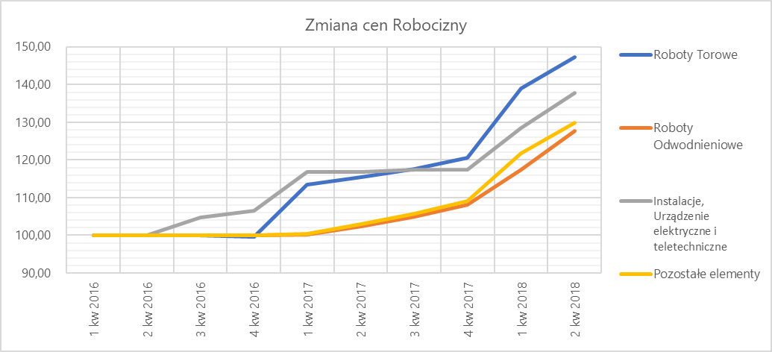
Zmiana cen Robocizny
Raport analiza realizacji kontraktów budowlanych w ramach modernizacji sieci kolejowej w latach 2016 -2018
Analiza danych wykazała największy wzrost wartości robocizny wystąpił w zakresie branży robót torowych tj. aż 47,27%.
Kwartalna analiza zmian cen wykazuje najwyższy wzrost wartości robocizny aż o 15,34% i został on odnotowany pomiędzy IV kwartałem 2017 a I kwartałem 2018, natomiast aż 13,81% pomiędzy IV kwartałem 2016 a 1 kwartałem 2017. Średni kwartalny wzrost dla wszystkich grup kosztowych wynosi około 3,45%.

Slide 18
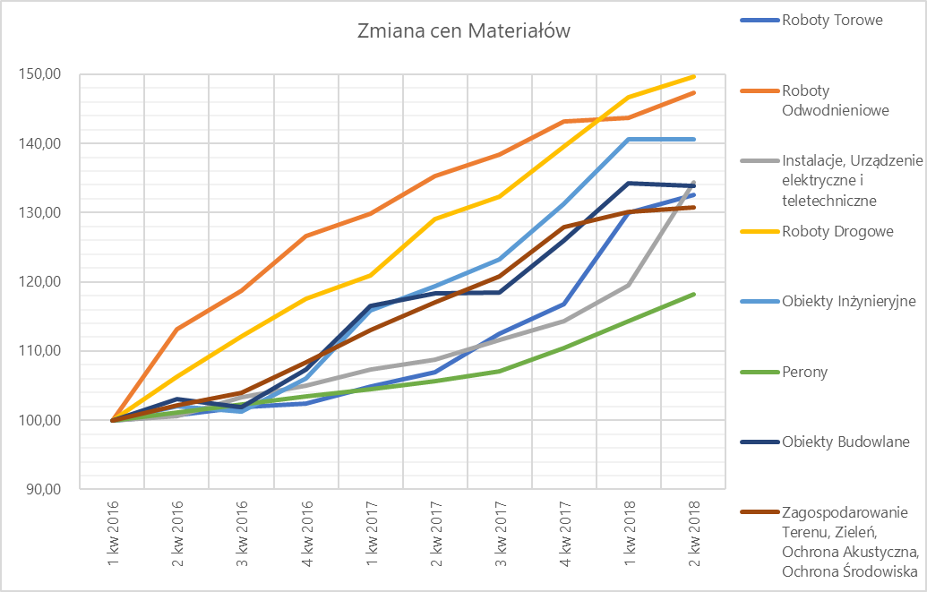
Zmiana cen Materiałów
Raport analiza realizacji kontraktów budowlanych w ramach modernizacji sieci kolejowej w latach 2016 -2018
Otrzymane dane oraz ich analiza wskazują, że najwyższy wzrost cen Materiałów wystąpił w grupie dotyczącej Elektroenergetyki nietrakcyjnej (nN + SN) 54,93%, następnie w grupie robót drogowych 49,62% oraz robót odwodnieniowych 47,26%.
Kwartalna analiza zmian cen wykazuje, że średni kwartalny wskaźnik waloryzacyjny w zakresie wszystkich grup kosztowych wynosi około 3,59%.

Slide 19
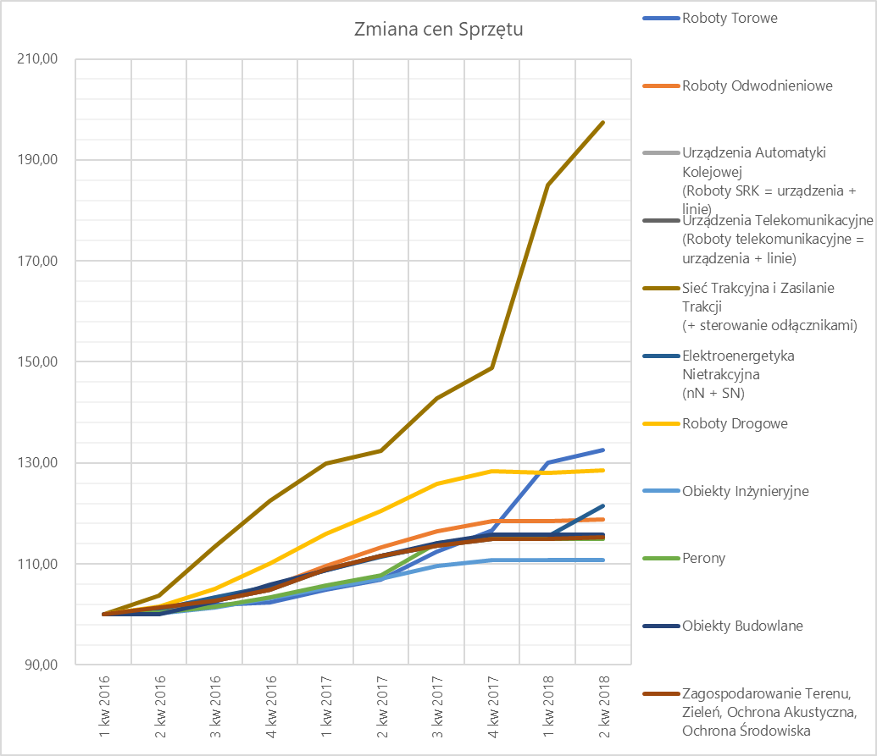
Zmiana cen Sprzętu
Raport analiza realizacji kontraktów budowlanych w ramach modernizacji sieci kolejowej w latach 2016 -2018
Otrzymane dane oraz ich analiza wskazują, że najwyższy wzrost wartości Sprzętu wystąpił a grupie dotyczącej Sieci Trakcyjnej i Zasilania Trakcji tj. aż o 97,36%. Wzrosty dla pozostałych grup kosztowych wynosiły od 10,77% do 30,61%.
Kwartalna analiza zmian cen wykazuje iż średni kwartalny wskaźnik waloryzacyjny w zakresie wszystkich grup kosztowych wynosi około 2,59%.

Slide 20
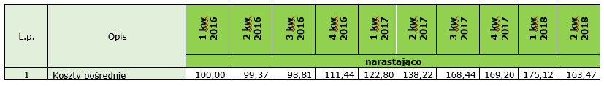
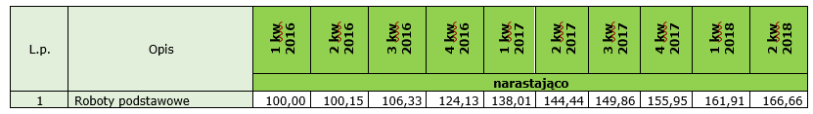
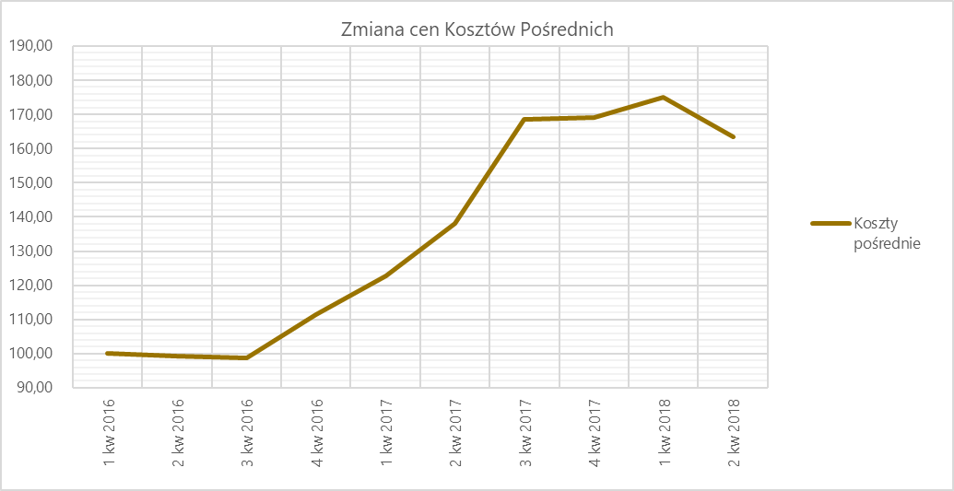
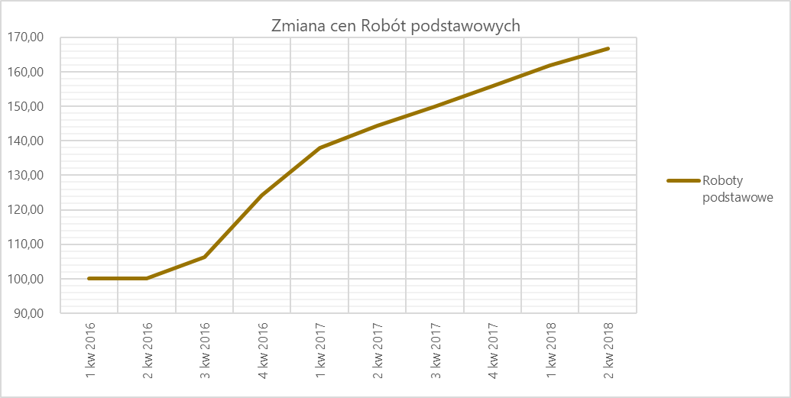
Zmiana Kosztów pośrednich i Podwykonawstwa
Raport analiza realizacji kontraktów budowlanych w ramach modernizacji sieci kolejowej w latach 2016 -2018
Otrzymane dane oraz ich analiza wskazują na wzrost wartości Kosztów pośrednich w okresie pomiędzy I kw.2016 r. a II kw. 2018 r. aż o 63,47%.
Kwartalna analiza zmian cen wykazuje iż średni kwartalny wskaźnik waloryzacyjny w zakresie Kosztów pośrednich wynosi około 5,61%.
Otrzymane dane oraz ich analiza wskazują na wzrost wartości robót podstawowych w okresie pomiędzy I kwartałem 2016 r. a II kwartałem 2018 r. aż o 66,66%.
Kwartalna analiza zmian cen wykazuje iż średni kwartalny wskaźnik waloryzacyjny w zakresie robót podstawowych wynosi około 5,84%.

Slide 21

Obliczenia dla Modelowej Inwestycji
Raport analiza realizacji kontraktów budowlanych w ramach modernizacji sieci kolejowej w latach 2016 -2018
 |  | Udział procentowy wg modelowej Inwestycji | Wartość |  | Rozbicie procentowe danej grupy kosztowej [%] |  |  |  |  |  | Rozbicie danej grupy kosztowej [jednostka]
 |  |  |  |  | Robocizna "R" | Materiał "M" | Sprzęt "S" | Koszty Pośrednie "Kp" | Zysk "Z" / Marża |  | Robocizna "R" | Materiał "M" | Sprzęt "S" | Koszty Pośrednie "Kp" | Zysk "Z" / Marża
 | Całkowita Wartość Kontraktu |  | 100,00
1 | Roboty Torowe | 50,77% | 50,77 |  | 3,69% | 77,63% | 12,05% | 6,30% | 0,33% |  | 1,87 | 39,41 | 6,12 | 3,20 | 0,17
2 | Roboty Odwodnieniowe | 1,49% | 1,49 |  | 33,60% | 35,40% | 2,20% | 22,80% | 6,00% |  | 0,50 | 0,53 | 0,03 | 0,34 | 0,09
3 | Urządzenia Automatyki Kolejowej (Roboty SRK = urządzenia + linie) | 16,01% | 16,01 |  | 7,77% | 63,62% | 18,99% | 9,14% | 0,47% |  | 1,24 | 10,19 | 3,04 | 1,46 | 0,08
4 | Urządzenia Telekomunikacyjne (Roboty telekomunikacyjne = urządzenia + linie) | 4,95% | 4,95 |  | 7,77% | 63,62% | 18,99% | 9,14% | 0,47% |  | 0,38 | 3,15 | 0,94 | 0,45 | 0,02
5 | Sieć Trakcyjna i Zasilanie Trakcji (+ sterowanie odłącznikami) | 12,56% | 12,56 |  | 7,77% | 63,62% | 18,99% | 9,14% | 0,47% |  | 0,98 | 7,99 | 2,39 | 1,15 | 0,06
6 | Elektroenergetyka Nietrakcyjna (nN + SN) | 2,29% | 2,29 |  | 7,77% | 63,62% | 18,99% | 9,14% | 0,47% |  | 0,18 | 1,46 | 0,43 | 0,21 | 0,01
7 | Roboty Drogowe | 1,55% | 1,55 |  | 13,40% | 44,80% | 17,20% | 19,40% | 5,20% |  | 0,21 | 0,69 | 0,27 | 0,30 | 0,08
8 | Obiekty Inżynieryjne | 7,15% | 7,15 |  | 12,30% | 41,30% | 20,20% | 20,70% | 5,50% |  | 0,88 | 2,95 | 1,44 | 1,48 | 0,39
9 | Perony | 1,86% | 1,86 |  | 16,20% | 67,70% | 1,70% | 11,40% | 3,00% |  | 0,30 | 1,26 | 0,03 | 0,21 | 0,06
10 | Obiekty Budowlane | 0,85% | 0,85 |  | 16,20% | 63,30% | 3,90% | 13,10% | 3,50% |  | 0,14 | 0,54 | 0,03 | 0,11 | 0,03
11 | Zagospodarowanie Terenu, Zieleń, Ochrona Akustyczna, Ochrona Środowiska | 0,53% | 0,53 |  | 36,30% | 33,70% | 0,40% | 23,40% | 6,20% |  | 0,19 | 0,18 | 0,00 | 0,12 | 0,03
I | SUMA |  |  | 100,00 |  |  |  |  |  |  | 6,87 | 68,34 | 14,73 | 9,04 | 1,02
II | UDZIAŁ PROCENTOWY ASORTYMENTU W WARTOŚCI CAŁKOWITEJ |  |  |  | 6,87% | 68,34% | 14,73% | 9,04% | 1,02%
Rozkład kosztów modelowej Inwestycji uwzględniający podział na 11 głównych grup kosztowych oraz czynniki produkcji oraz narzuty i zysk.

Slide 22
Zmiana kosztów Modelowej Inwestycji
Raport analiza realizacji kontraktów budowlanych w ramach modernizacji sieci kolejowej w latach 2016 -2018
 |  | Udział procentowy wg modelowej Inwestycji | Wartość |  |  |  | Wskaźnik waloryzacyjny określony kwartalnie narastająco pomiędzy I kw. 2016 i II kw. 2018 |  |  |  |  |  |  |  |  |  | Wartość po waloryzacji [jednostka]
 |  |  |  |  |  |  | Robocizna "R" |  | Materiał "M" |  | Sprzęt "S" |  | Koszty Pośrednie "Kp" |  |  |  | Robocizna "R" |  | Materiał "M" |  | Sprzęt "S" |  | Koszty Pośrednie "Kp" |  | Zysk "Z" / Marża |  |  |  | Wartość całkowita po waloryzacji
 | Całkowita Wartość Kontraktu |  | 100,00
1 | Roboty Torowe | 50,77% | 50,77 |  |  |  | 47,27% |  | 32,53% |  | 30,61% |  | 63,47% |  |  |  | 2,76 |  | 52,24 |  | 7,99 |  | 5,23 |  | 0,17 |  |  |  | 68,39
2 | Roboty Odwodnieniowe | 1,49% | 1,49 |  |  |  | 27,71% |  | 47,26% |  | 18,79% |  | 63,47% |  |  |  | 0,64 |  | 0,77 |  | 0,04 |  | 0,55 |  | 0,09 |  |  |  | 2,09
3 | Urządzenia Automatyki Kolejowej (Roboty SRK = urządzenia + linie) | 16,01% | 16,01 |  |  |  | 37,89% |  | 34,38% |  | 15,34% |  | 63,47% |  |  |  | 1,71 |  | 13,69 |  | 3,51 |  | 2,39 |  | 0,08 |  |  |  | 21,38
4 | Urządzenia Telekomunikacyjne (Roboty telekomunikacyjne = urządzenia + linie) | 4,95% | 4,95 |  |  |  | 37,89% |  | 34,38% |  | 15,34% |  | 63,47% |  |  |  | 0,53 |  | 4,23 |  | 1,08 |  | 0,74 |  | 0,02 |  |  |  | 6,61
5 | Sieć Trakcyjna i Zasilanie Trakcji (+ sterowanie odłącznikami) | 12,56% | 12,56 |  |  |  | 37,89% |  | 34,38% |  | 97,36% |  | 63,47% |  |  |  | 1,35 |  | 10,74 |  | 4,71 |  | 1,88 |  | 0,06 |  |  |  | 18,73
6 | Elektroenergetyka Nietrakcyjna (nN + SN) | 2,29% | 2,29 |  |  |  | 37,89% |  | 54,93% |  | 21,46% |  | 63,47% |  |  |  | 0,25 |  | 2,26 |  | 0,53 |  | 0,34 |  | 0,01 |  |  |  | 3,38
7 | Roboty Drogowe | 1,55% | 1,55 |  |  |  | 29,93% |  | 49,62% |  | 28,51% |  | 63,47% |  |  |  | 0,27 |  | 1,04 |  | 0,34 |  | 0,49 |  | 0,08 |  |  |  | 2,22
8 | Obiekty Inżynieryjne | 7,15% | 7,15 |  |  |  | 29,93% |  | 40,54% |  | 10,77% |  | 63,47% |  |  |  | 1,14 |  | 4,15 |  | 1,60 |  | 2,42 |  | 0,39 |  |  |  | 9,70
9 | Perony | 1,86% | 1,86 |  |  |  | 29,93% |  | 18,22% |  | 15,05% |  | 63,47% |  |  |  | 0,39 |  | 1,49 |  | 0,04 |  | 0,35 |  | 0,06 |  |  |  | 2,31
10 | Obiekty Budowlane | 0,85% | 0,85 |  |  |  | 29,93% |  | 33,89% |  | 15,81% |  | 63,47% |  |  |  | 0,18 |  | 0,72 |  | 0,04 |  | 0,18 |  | 0,03 |  |  |  | 1,15
11 | Zagospodarowanie Terenu, Zieleń, Ochrona Akustyczna, Ochrona Środowiska | 0,53% | 0,53 |  |  |  | 29,93% |  | 30,78% |  | 15,34% |  | 63,47% |  |  |  | 0,25 |  | 0,23 |  | 0,00 |  | 0,20 |  | 0,03 |  |  |  | 0,72
I | SUMA |  |  | 100,00 |  |  |  |  |  |  |  |  |  |  |  |  |  | 9,46 |  | 91,55 |  | 19,88 |  | 14,78 |  | 1,02 |  |  |  | 136,69
II | PROCENTOWYA ZMIANA DANEGO ASORTYMENTU |  |  |  |  |  |  |  |  |  |  |  |  |  |  |  |  | 37,72% |  | 33,96% |  | 34,95% |  | 63,47% |  | 0,00% |  |  |  | 36,69%

Slide 23
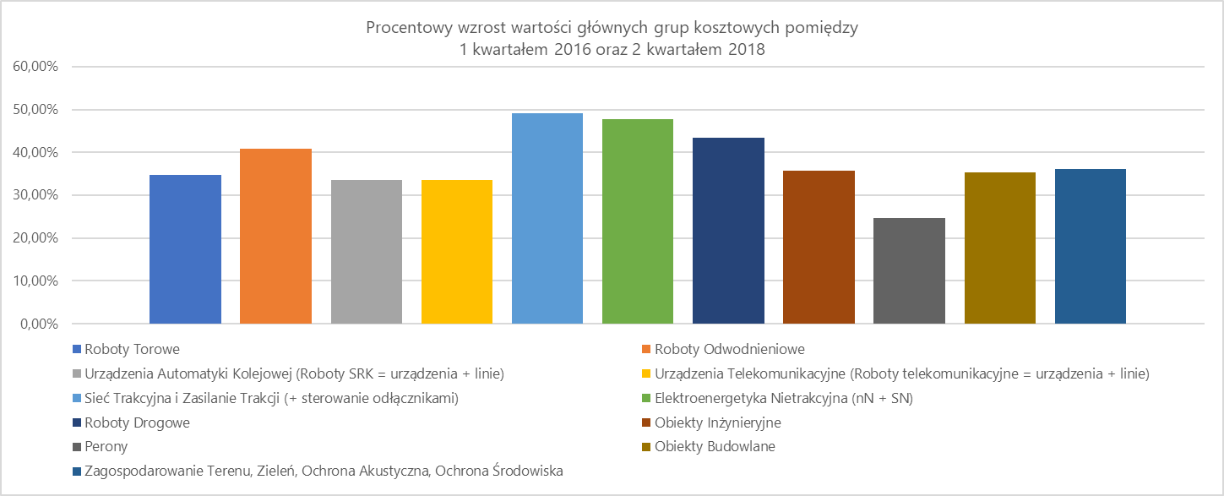
Zmiana kosztów Modelowej Inwestycji
Raport analiza realizacji kontraktów budowlanych w ramach modernizacji sieci kolejowej w latach 2016 -2018
 |  | Udział procentowy wg modelowej Inwestycji | Wartość |  | Wartość całkowita po waloryzacji z wykorzystaniem wskaźnika waloryzacji pomiędzy 1 kw 2016 a 2 kw 2018 |  | Procentowa zmiana wartości danych grup kosztowych
 | Całkowita Wartość Kontraktu |  | 100,00
1 | Roboty Torowe | 50,77% | 50,77 |  | 68,39 |  | 34,69%
2 | Roboty Odwodnieniowe | 1,49% | 1,49 |  | 2,09 |  | 40,92%
3 | Urządzenia Automatyki Kolejowej (Roboty SRK = urządzenia + linie) | 16,01% | 16,01 |  | 21,38 |  | 33,54%
4 | Urządzenia Telekomunikacyjne (Roboty telekomunikacyjne = urządzenia + linie) | 4,95% | 4,95 |  | 6,61 |  | 33,54%
5 | Sieć Trakcyjna i Zasilanie Trakcji (+ sterowanie odłącznikami) | 12,56% | 12,56 |  | 18,73 |  | 49,11%
6 | Elektroenergetyka Nietrakcyjna (nN + SN) | 2,29% | 2,29 |  | 3,38 |  | 47,77%
7 | Roboty Drogowe | 1,55% | 1,55 |  | 2,22 |  | 43,46%
8 | Obiekty Inżynieryjne | 7,15% | 7,15 |  | 9,70 |  | 35,74%
9 | Perony | 1,86% | 1,86 |  | 2,31 |  | 24,68%
10 | Obiekty Budowlane | 0,85% | 0,85 |  | 1,15 |  | 35,23%
11 | Zagospodarowanie Terenu, Zieleń, Ochrona Akustyczna, Ochrona Środowiska | 0,53% | 0,53 |  | 0,72 |  | 36,15%
I | SUMA | 100,00 |  |  | 136,69 |  | 36,69%
Największy wzrost wartości odnotowany został w zakresie Sieci Trakcyjnej oraz Zasilania Trakcji tj. 49,11%, kolejne największe wzrosty zaobserwowano w zakresie Elektroenergetyki nietrakcyjnej tj. 47,77% oraz Robót drogowych tj. 43,46%. Należy zauważyć że wzrost wartości Robót torowych, których udział w modelowej Inwestycji wynosi ponad 50%, wynosi aż 34,69%.
Analiza modelowej Inwestycji oraz jej waloryzacja wykazuje również że jedynie dla robót związanych z peronami wzrost wartości wynosi mniej niż 30% (aczkolwiek nadal więcej niż 20%), zaznaczyć należy również że udział procentowy grupy kosztowej tj. perony stanowi jedynie 1,86 % w modelowej wartości Inwestycji. Poniżej przedstawiono uszczegółowioną analizę zmiany wartości modelowej Inwestycji z pokazaniem wartości kwartalnych zarówno dla wskaźników waloryzacyjnych jak i wartości zwaloryzowanych.

Slide 24
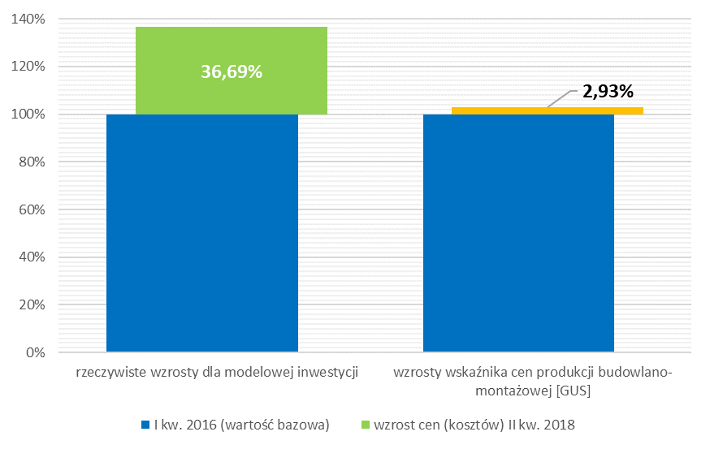
Fakty a wskaźniki
Raport analiza realizacji kontraktów budowlanych w ramach modernizacji sieci kolejowej w latach 2016 -2018
    Wnioski
Przedmiotem raportu jest zmiana cen i jej wpływ na zmianę kosztów realizacji kontraktów kolejowych. Udało nam się zdobyć przekrojowe informacje na temat podmiotów związanych z branżą kolejową, firm wykonawczych, producentów i dostawców, obejmujące dane na temat rzeczywistych cen transakcyjnych, zawieranych umów ramowych, usług podwykonawczych oraz dostępności zasobów. Opracowaliśmy system wag dla koszyków materiałów i sprzętu, koniecznych do realizacji inwestycji kolejowych. To wszystko pozwoliło nam na ocenę rzeczywistego wpływu tendencji rynkowych na koszt wykonania modelowej inwestycji.
W branży budowlanej mamy wręcz do czynienia z szokiem popytowym, na który dodatkowo nakładają się niedobór siły roboczej oraz wynikający z niego wzrost płac.
    Rzeczywisty wzrost kosztów realizacji inwestycji kolejowych
Analiza kosztów realizacji inwestycji w okresie pomiędzy I kwartałem 2016 r. a II kwartałem 2018 r. przeprowadzona dla inwestycji kolejowych na podstawie danych pozyskanych za pomocą ankiet od podmiotów zaangażowanych w realizację inwestycji kolejowych - członków IGTL, wykazała wzrost kosztów dla modelowej Inwestycji o 36,69%, a więc średnio o 14,9% rocznie.
Największe procentowo wzrosty cen czynników produkcji zanotowano dla branży sieci trakcyjnej i zasilania trakcji – średnio o 19,5% rocznie, największy udział we wzroście kosztów czynników produkcji zanotowała branża torowa.
    Fiasko monitorowania kosztów za pomocą wskaźników cen
Należy z całą stanowczością podkreślić, że wskaźniki cen dóbr inwestycyjnych oraz cen robót budowlano-montażowych, a także konstruowane na ich podstawie mechanizmy waloryzacji kontraktów, które dla analogicznego okresu wskazują łącznie 2,52% wzrostu cen dóbr inwestycyjnych (średnio rocznie 1,11% wzrostu), oraz 2,93% wzrostu cen produkcji-budowlano montażowej (średnio rocznie 1,29% wzrostu), okazały się nieadekwatne dla monitorowania zmiany kosztów realizacji inwestycji w obszarze budownictwa kolejowego i nie odzwierciedlają faktycznego wzrostu kosztów realizacji.

Slide 25
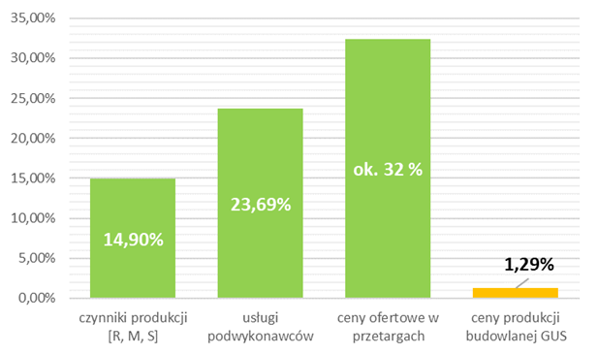
Oczekiwania dalszych wzrostów
Raport analiza realizacji kontraktów budowlanych w ramach modernizacji sieci kolejowej w latach 2016 -2018
Dalsza presja na wzrost cen w budownictwie
Badanie będące przedmiotem niniejszego raportu obejmowało wzrost cen czynników produkcji. Jednocześnie daje się zaobserwować, że prosty wzrost cen czynników produkcji nie jest jedynym elementem wywierającym presję na wzrost cen produkcji-budowlanej.
Ceny oferowane przez podwykonawców oraz ceny ofertowe generalnych wykonawców w przetargach na inwestycje budżetowe wzrosły bowiem w zdecydowanie większym stopniu. Podczas gdy średni roczny wzrost kosztów czynników produkcji wynosi w badanym okresie około 15% rocznie, to ceny robót wykonywanych przez firmy podwykonawcze rosną o blisko 24% rocznie, zaś oferty generalnych wykonawców składane w przetargach – o około 32% rocznie (w stosunku do budżetów zamawiającego). Świadczy to o tym, że poza cenami czynników produkcji, będącymi przedmiotem powyższej analizy w ujęciu kosztorysowym, na zaobserwowany wzrost cen mają dodatkowo wpływ czynniki związane z dynamiką procesów rynkowych (wzrost popytu) oraz inne przyczyny, takie jak na przykład wzrost oczekiwanego poziomu ryzyka związanego z wykonaniem zamówień, oraz takich kosztów, które nie zostały ujęte w rachunku kosztorysowym (na przykład kosztów związanych z finansowaniem projektu lub wymienionej w Raporcie komercjalizacji stosunków społecznych).
Zakres analizy CAS
Badanie będące przedmiotem niniejszego raportu objęło wzrost cen czynników produkcji, czyli robocizny, materiałów i sprzętu i kosztów ogólnych budowy. Dane do analizy uzyskano z badania zmian rzeczywistych cen transakcyjnych w ramach prowadzonych inwestycji związanych z modernizacją sieci kolejowej przez członków Izby Gospodarczej Transportu Lądowego.
Wykonana przez nas analiza RMS nie obejmuje ewentualnych zmian marż kalkulacyjnych, zawierających nieujęte elementy kosztów pośrednich (na przykład wzrost kosztów finansowych), prognozowane ryzyka oraz oczekiwany zysk.
    Zarządzanie ryzykiem w działalności wykonawców
    Wyniki niniejszej analizy odzwierciedlają rzeczywistą zmianę okoliczności na rynku budowlanym, jednak wskaźniki uzyskane w wyniku przeprowadzonego badania dla modelowej inwestycji nie muszą odzwierciedlać faktycznego wpływu zmiany cen czynników produkcji na poniesiony na konkretnym kontrakcie rzeczywisty koszt. W ramach badania nie przeprowadziliśmy analizy potencjalnych możliwości zabezpieczenia się lub mitygacji ryzyk przez wykonawców. np. poprzez powiększanie własnej bazy i korzystanie z własnych zasobów, zawieranie umów z dłuższym horyzontem czasowym lub tworzenie zapasów, rozszerzanie profilu działalności w branżach pokrewnych lub korzystanie z zabezpieczeń za pomocą finansowych instrumentów ubezpieczeniowych. Wszystkie te sposoby ograniczenia ryzyka, stanowiłyby jednak dodatkowy koszt, który nie był przedmiotem badania.

Slide 26

Kontakt

